Slide 1

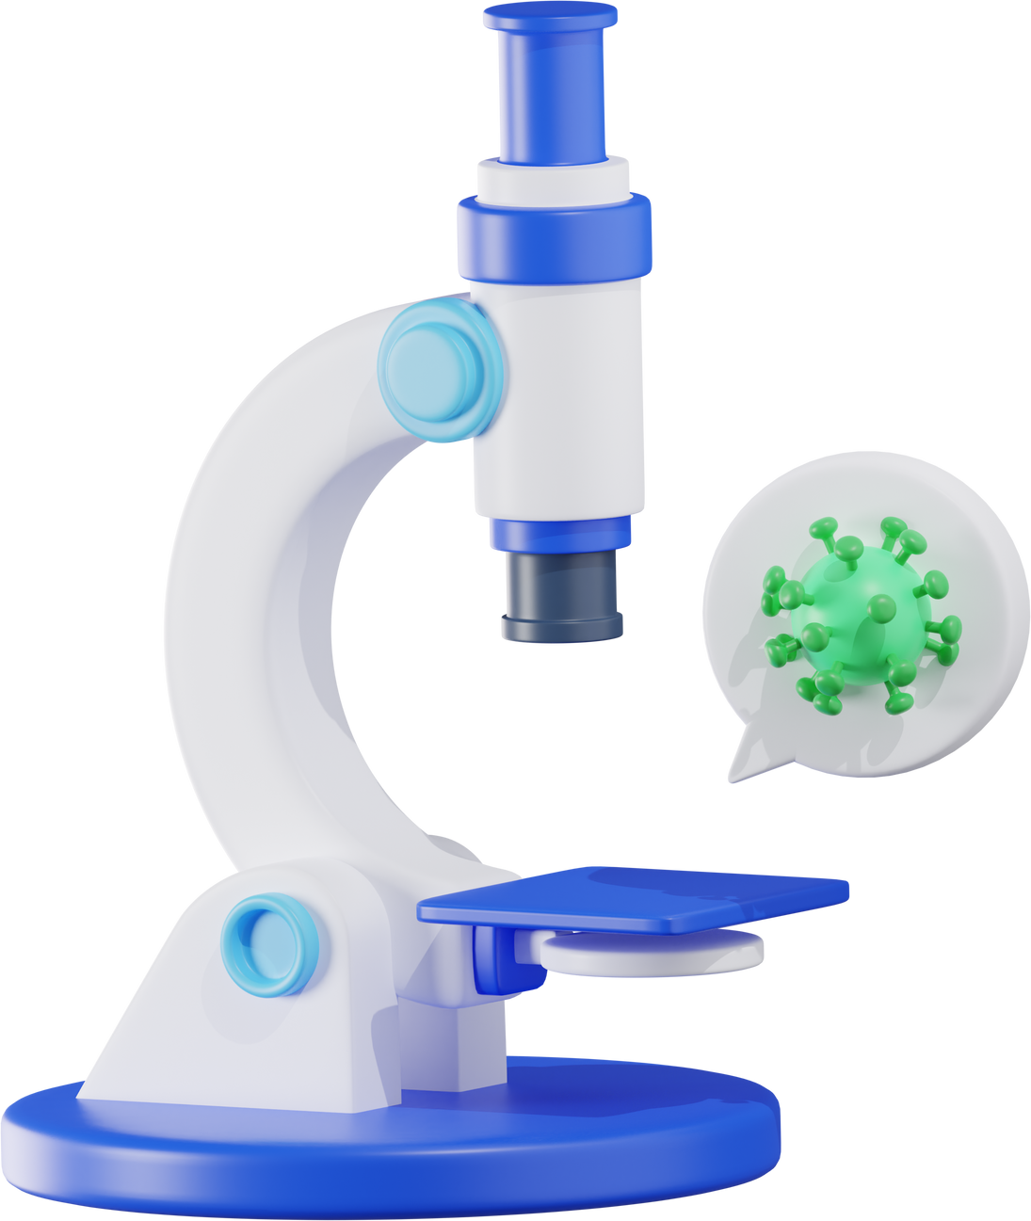
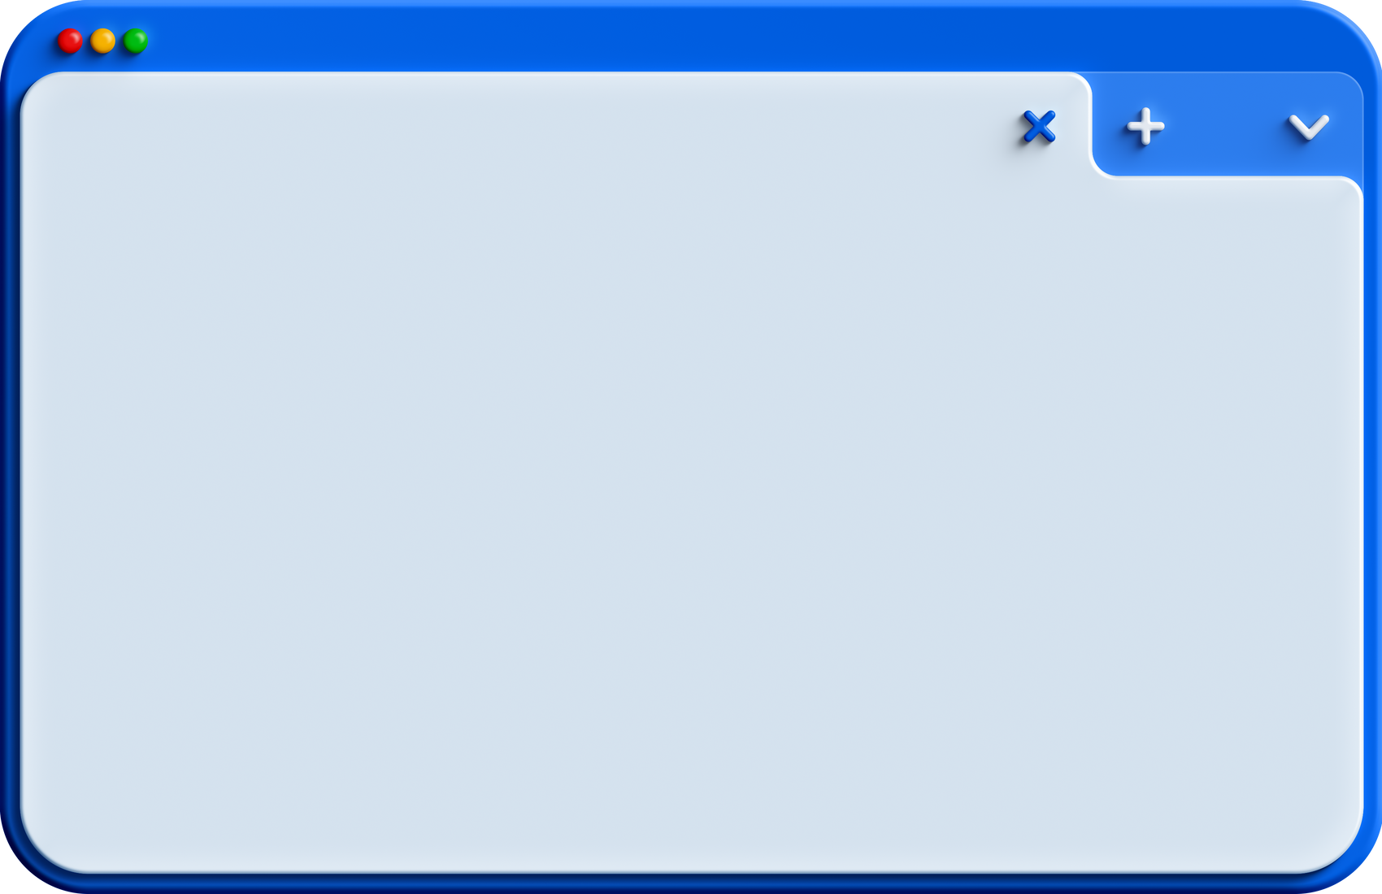
Prédicition des maladies coronariennes
Réalisé Par:
Moufid Anas
Ouazzani Chahdi Hamza
Encadré par:
Pr. S. NAJAH

Slide 2
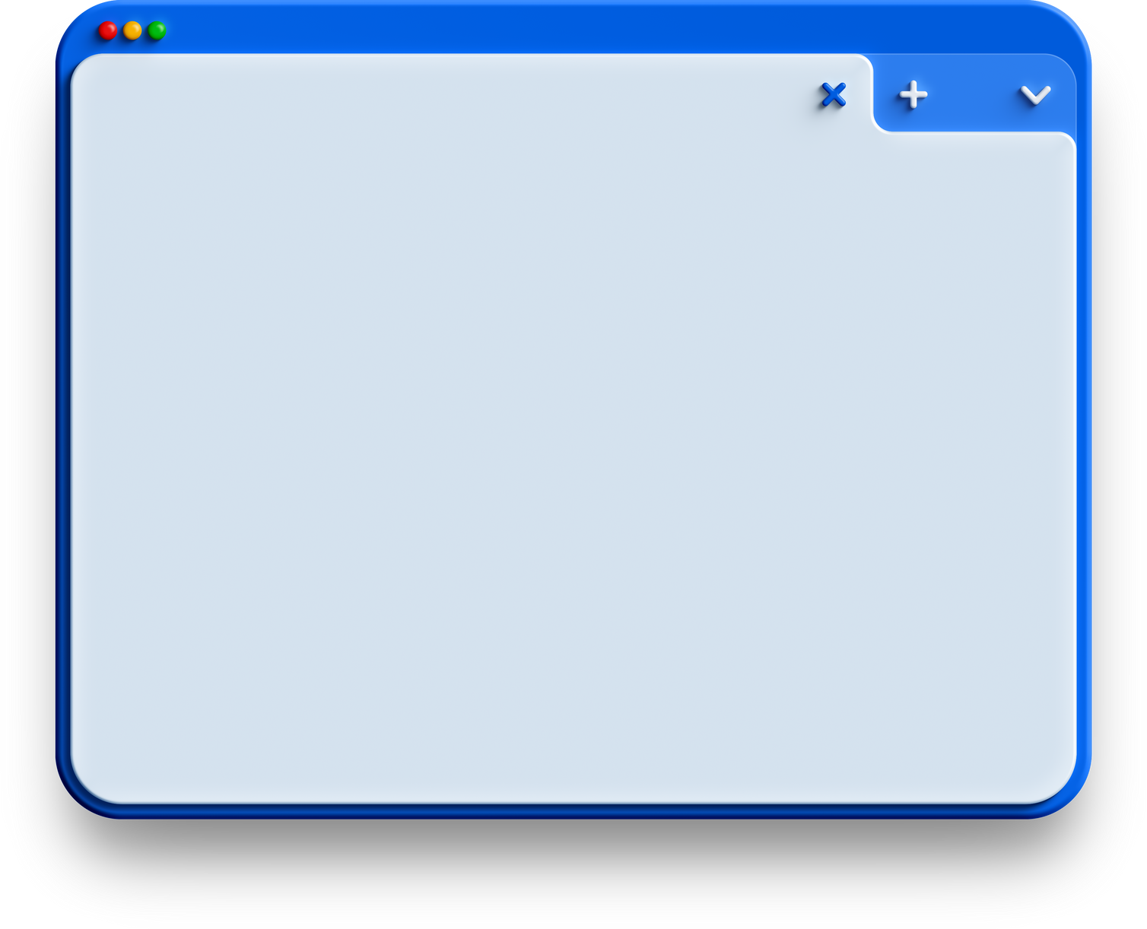



Prédicition des maladies coronariennes
Pour Quoi
Ttraitement distribué, ce qui
signifie qu'il peut diviser les données en petits blocs et les traiter simultanément sur plusieurs noeuds du cluster, ce qui accélère considérablement le temps de traitement, de préparation des données et d’entrainement des models.
Notes:
Spark est conçu pour le traitement distribué, ce qui
signifie qu'il peut diviser les données en petits blocs et les traiter simultanément sur plusieurs
machines, ce qui accélère considérablement le temps de traitement. En outre, Spark est optimisé
pour le traitement de données en mémoire, ce qui le rend particulièrement efficace pour les
opérations de calcul intensif telles que l'apprentissage automatique et la prédiction.
En utilisant Spark pour notre projet de prédiction de maladie coronarienne, nous pouvons tirer
parti de son traitement distribué pour diviser les données en plusieurs nœuds et exécuter des
algorithmes de Machine Learning tels que la régression logistique sur les nœuds de manière
simultanée.

Slide 3


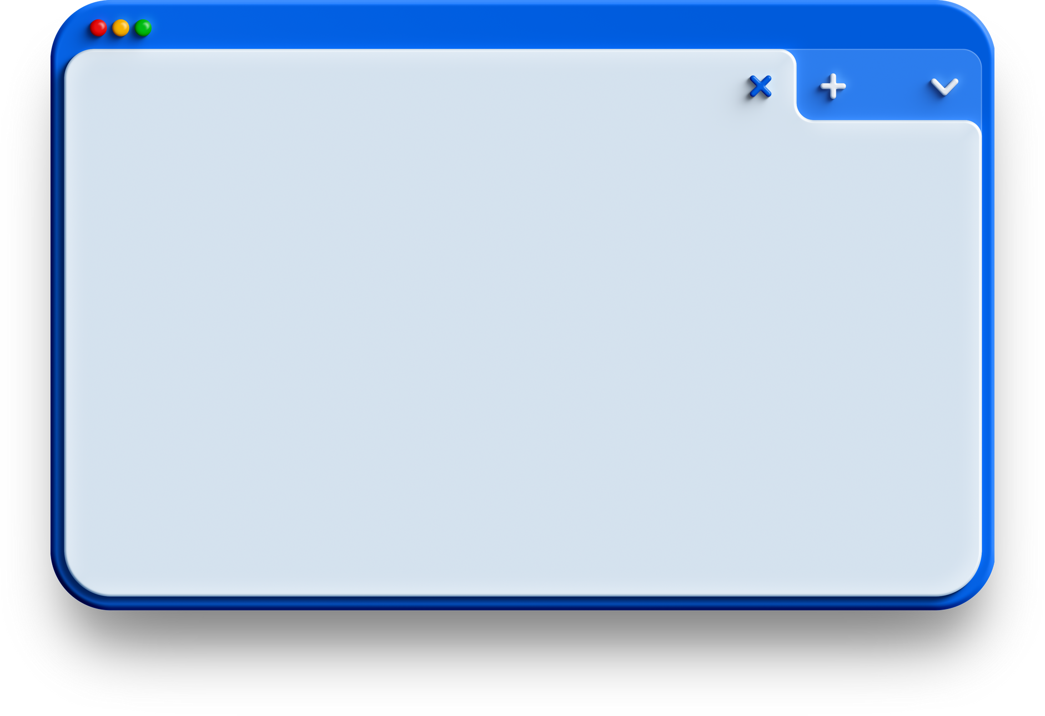
Prédicition des maladies coronariennes
Objectif
Utiliser les capacités de traitement distribué de Spark pour construire plusieurs modèles de Machine Learning et sélectionner ensuite celui qui fournira les meilleures prédictions pour la maladie coronarienne.
Notes:
Explorer un ensemble de données présentant divers facteurs de risque de maladie coronarienne, tels que l'âge, le nombre de cigarettes fumées par jour, la pression artérielle systolique et diastolique, etc. Nous utiliserons les capacités de traitement distribué de Spark pour construire plusieurs modèles et sélectionner celui qui fournira les meilleures prédictions pour la maladie coronarienne.

Slide 4



Prédicition des maladies coronariennes
Etapes Suivies
Notes:
Notre travail est divisé en 3 étapes essentiels :

Slide 5


1ére étape
2éme étape
3éme étape
Data Exploratory Analysis
Data Preparation
Models Training & Evaluation
comprendre les différentes caractéristiques ainsi que leur distribution dans le jeu de données
traité les valeurs manquantes et aberrantes, ainsi que toute forte corrélation
les arbres de décision, les forêts aléatoires, la régression logistique et les machines à vecteurs de support (SVM)
Notes:
Analyse et exploration des données : Durant cette phase, nous cherchons à comprendre les différentes caractéristiques ainsi que leur distribution dans le jeu de données.
Préparation des données : Dans cette partie, nous avons encodé les caractéristiques catégorielles, traité les valeurs manquantes et aberrantes, ainsi que toute forte corrélation entre les caractéristiques.
Entraînement et évaluation des modèles : Pendant cette étape, nous avons sélectionné plusieurs modèles tels que les arbres de décision, les forêts aléatoires, la régression logistique et les machines à vecteurs de support (SVM).

Slide 6

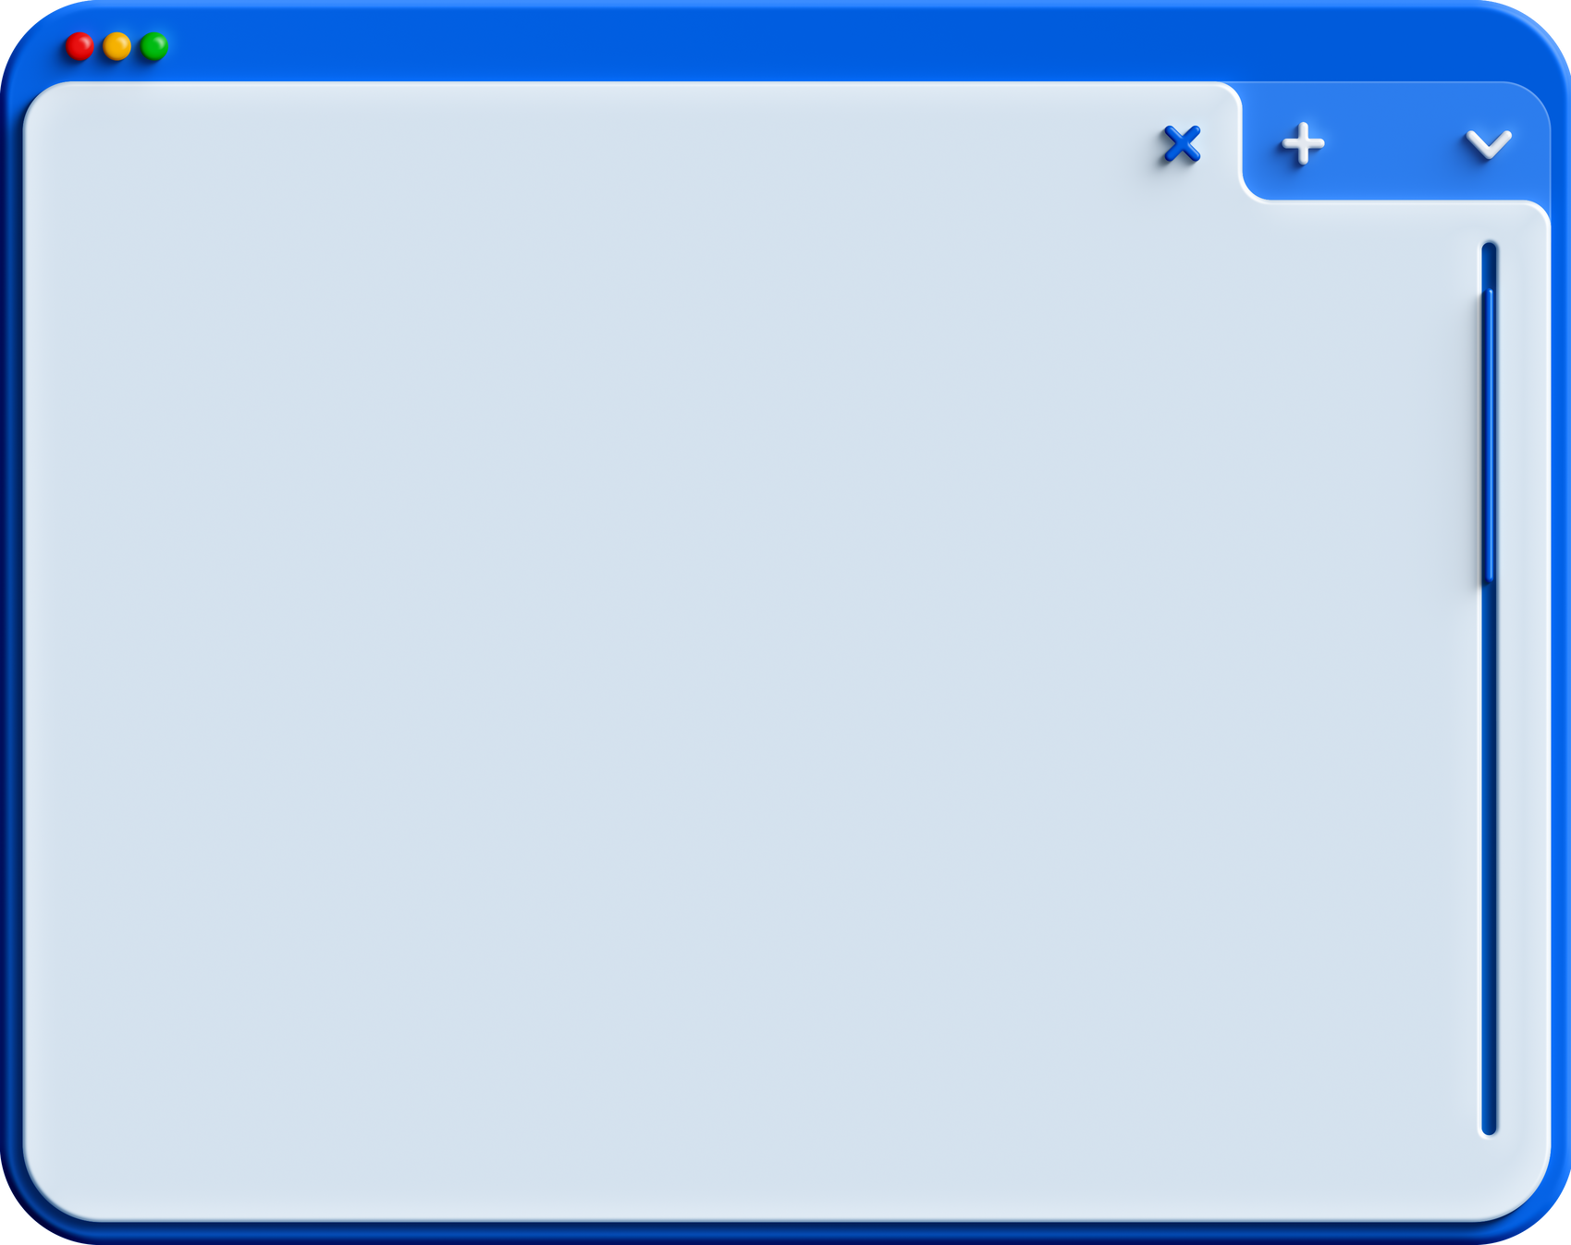

Prédicition des maladies coronariennes
Démonstration

Slide 7
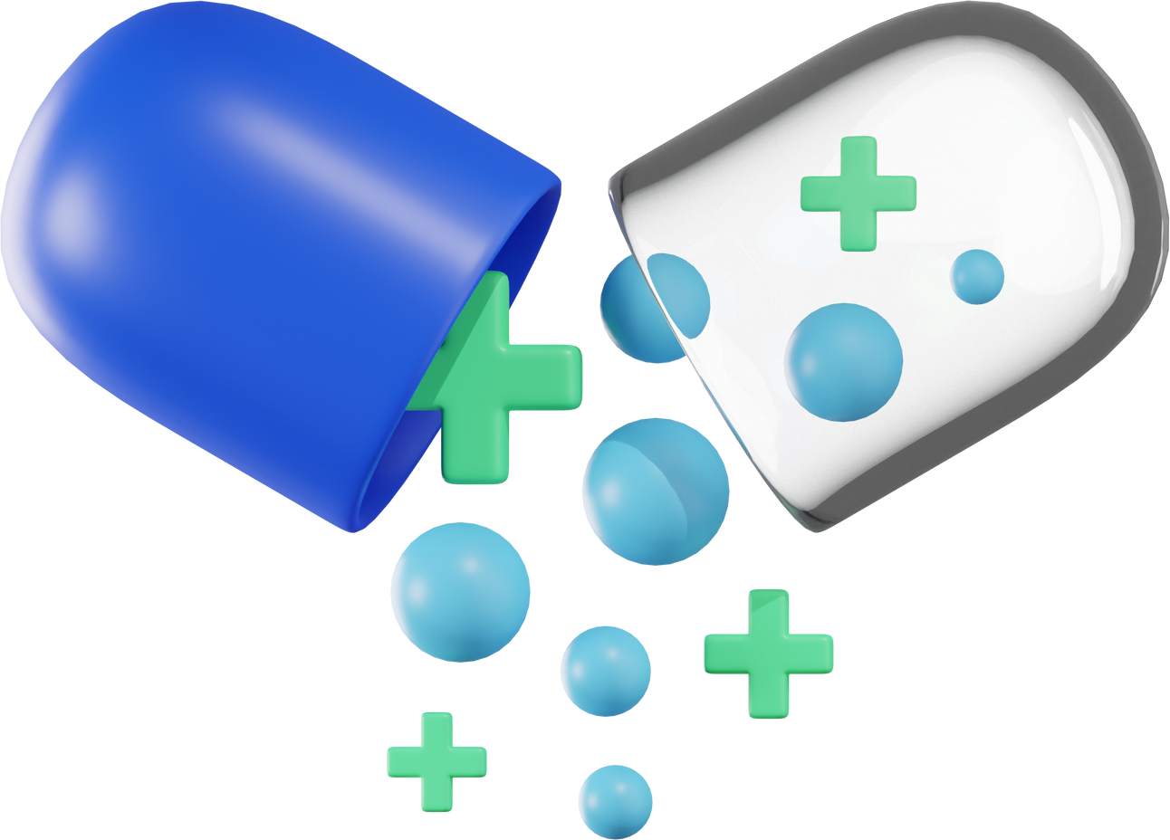
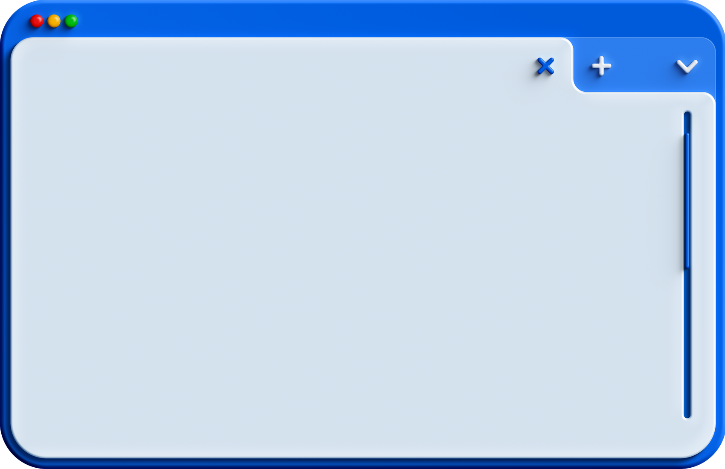
Prédicition des maladies coronariennes
Merci Pour Votre Attention!

